Slide 1
Портфолио воспитателя 1 младшей группы

Slide 2
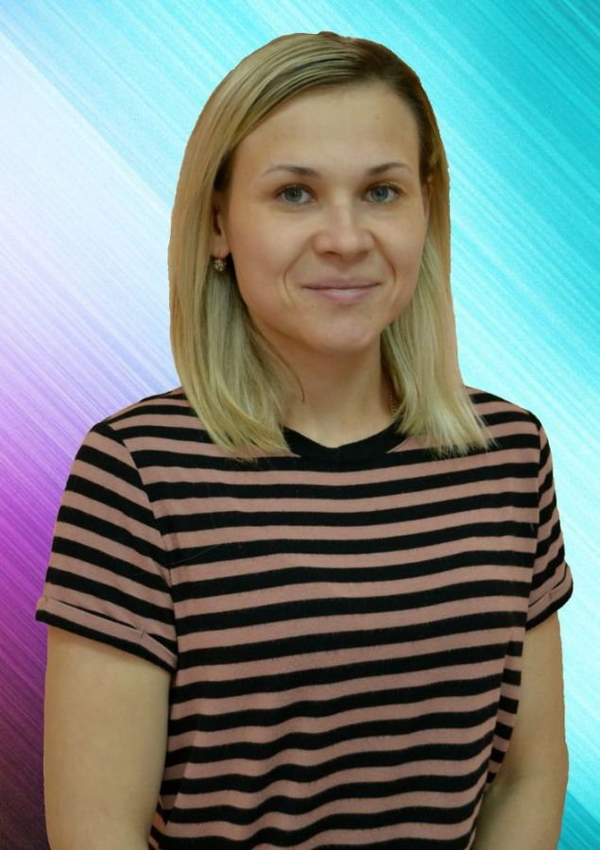
Гладунова Екатерина Алексеевна
Образование: Высшее. Направление-Педагогика.
Квалификации: Соответствие занимаемой должности
Педагогический стаж: 1,5 года
Курсы повышения квалификации: «Теория и методика развития детей раннего возраста в дошкольном образовательном учреждении (в условиях реализации ФГОС ДО), 72 часа.

Slide 3
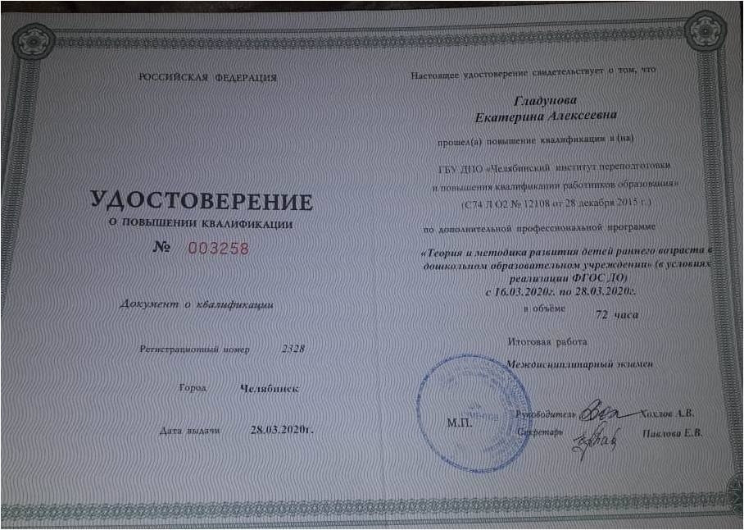

Slide 4
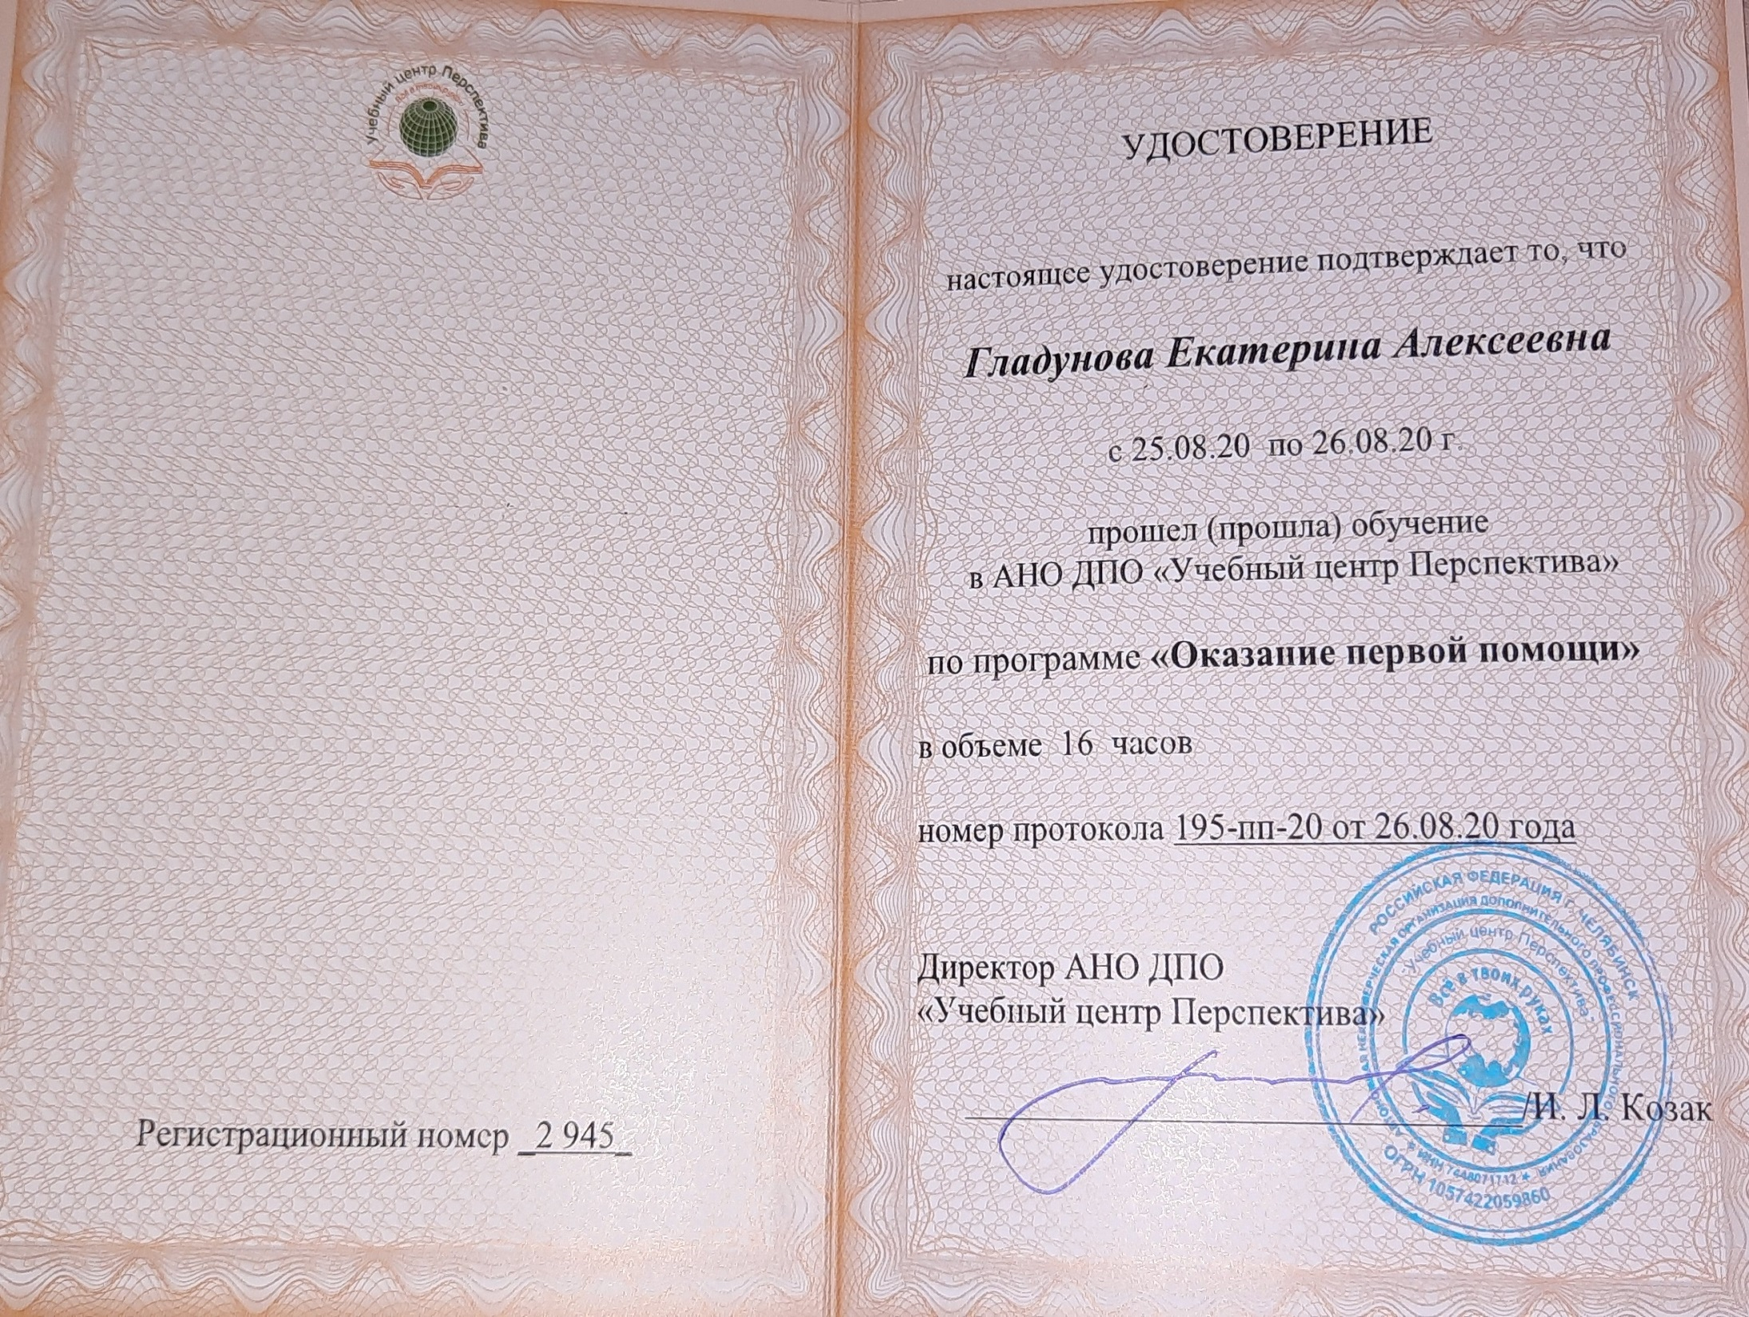

Slide 5


Slide 6
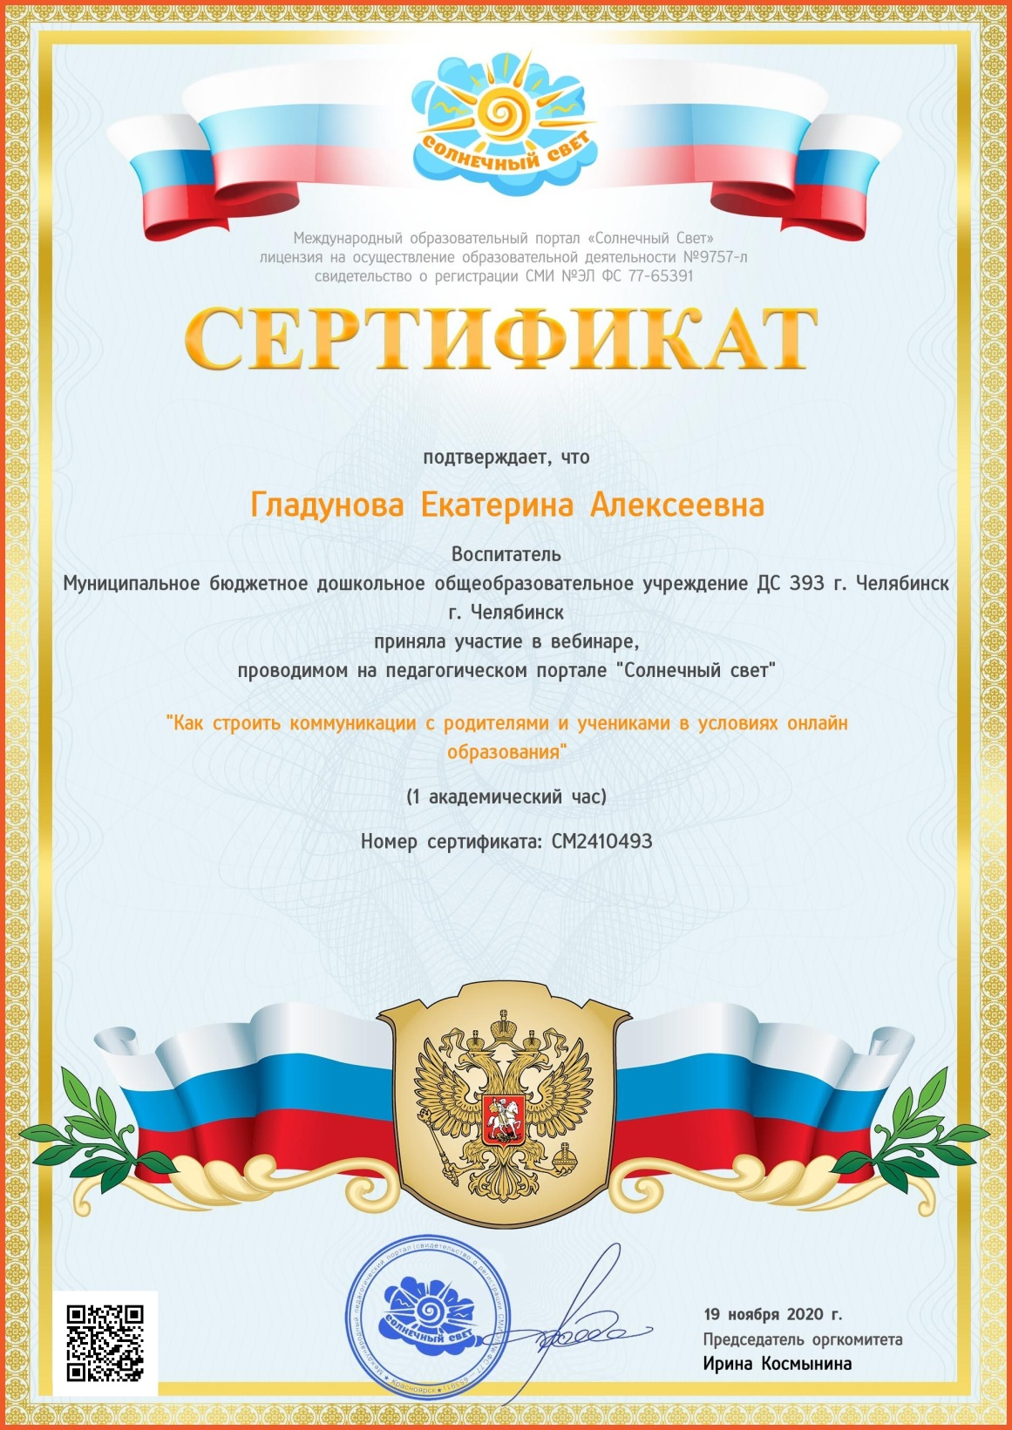

Slide 7


Slide 8
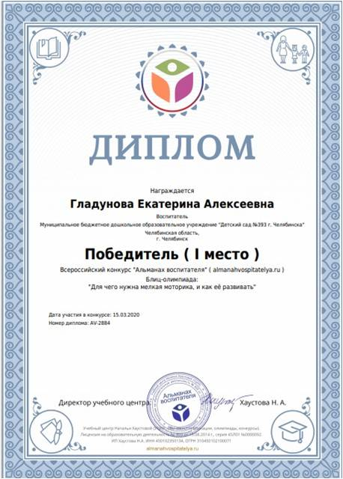

Slide 9


Slide 10
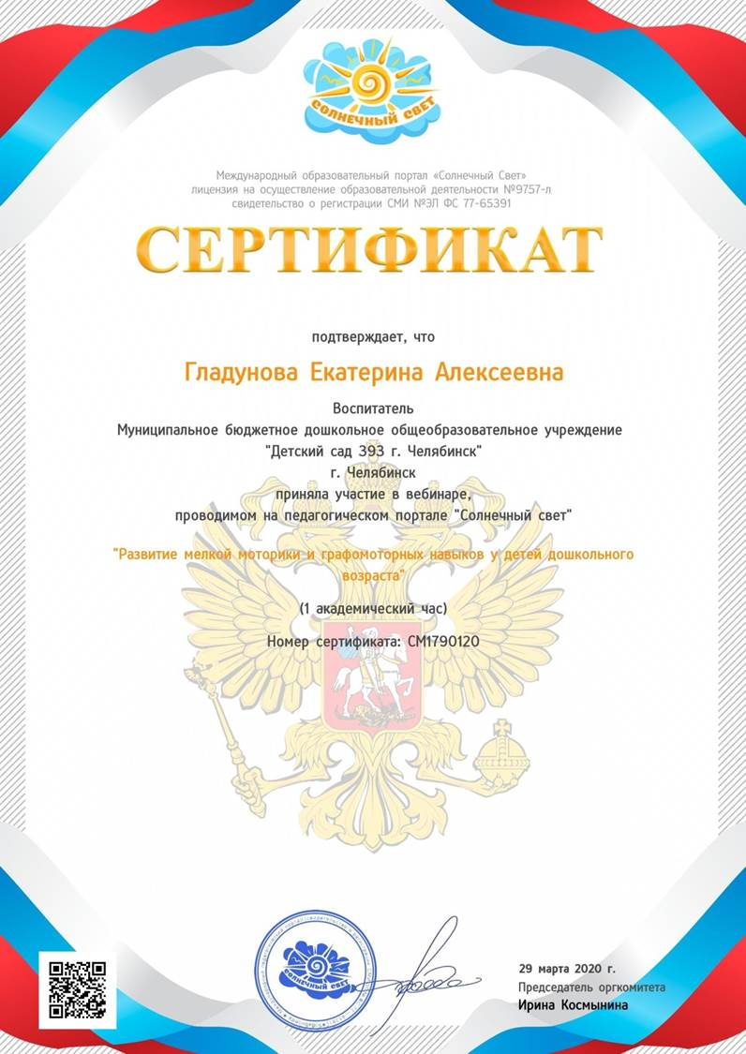

Slide 11
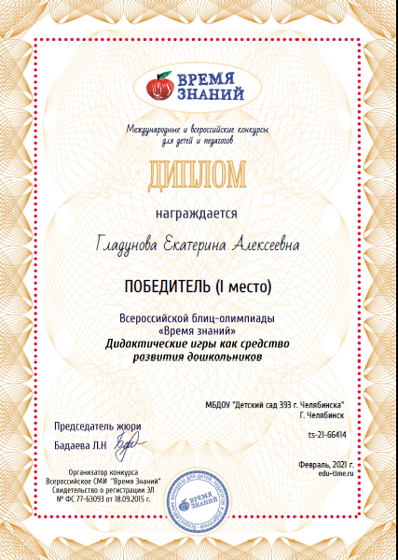

Slide 12
